Slide 1
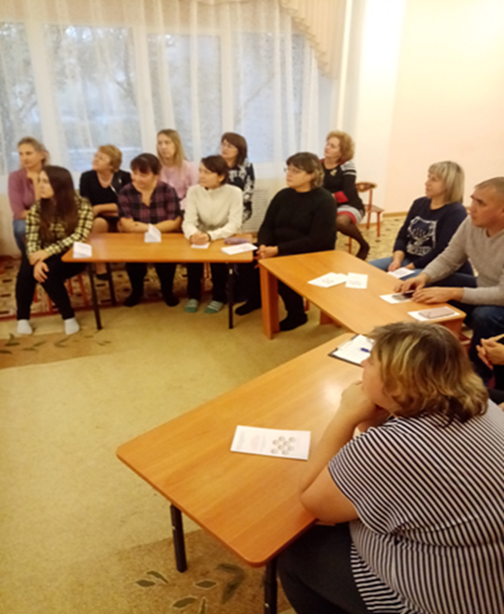
Муниципальное дошкольное образовательное автономное учреждение
«Детский сад № 106 «Анютины глазки» комбинированного вида» г. Орска
Взаимодействие ДОУ с родителями детей с ОВЗ
Булатова Регина Равильевна ,
учитель-дефектолог

Slide 2
Когда на свет появляется особый ребенок, вся семья погружается в особую психотравмирующую ситуацию.
Родители переживают горе и одновременно должны решать сложные задачи, связанные с состоянием ребенка.
Повышается риск эмоционального выгорания: родители находятся рядом со своим особым ребенком круглосуточно и сильно устают, так как подчиняют всю свою жизнь интересам сына или дочери.
Друзья отдаляются, не понимая степени вовлеченности. И до сих пор существуют суеверия о «заразности» если не болезни, так несчастья, обвинения родителей в не существующих грехах, нарушениях диеты, домыслов, как будто объясняющих, почему в этой семье родился такой ребёнок.
Нагрузка, напряжение, комплекс вины приводят к тому, что родители ребёнка отгораживаются от общества: зачастую нет ни времени, ни сил, ни желания.
На себя в такой ситуации проще всего махнуть рукой. Но чем дальше, тем тяжелее им дается выполнение родительских функций. Это в свою очередь влияет на состояние ребенка. Чтобы выбраться из этого порочного круга, родителям особых детей нужно психолого-педагогическое сопровождение.

Slide 3

Работа с семьей в нашем детском саду занимает одно из основных мест в системе комплексного сопровождения детей с ОВЗ.
Опыт нашей работы показал, что семье, где растет и воспитывается ребенок с ОВЗ, необходима особая забота и внимание.
Учитывая проблемы, возникающие в семьях, где воспитываются дети с ОВЗ, мы определили общую цель коррекционно-педагогической работы с родителями детей с ОВЗ: сделать родителей не только своими союзниками, но и грамотными помощниками, активизировать родителей, привлечь их внимание к тем коррекционным и педагогическим задачам, которые осуществляются в работе с детьми, сделав воспитание ребенка в семье и в детском саду более последовательными, а их взаимовлияние – более эффективным.

Slide 4
Среди многих проблем в настоящее время появилась острая необходимость в обучении родителей:
правильным способам взаимодействия с детьми;
умению распознавать собственные потребности и потребности ребёнка;
учитывать возрастные особенности ребёнка, понимать причины и последствия его поступков;
оказывать психологическую поддержку и овладеть приёмами эффективного взаимодействия
Родители, которые стремятся участвовать в развитии и обучении своих детей могут добиться результатов только в том случае, если им удаётся установить хорошие отношения со своим ребёнком.

Slide 5
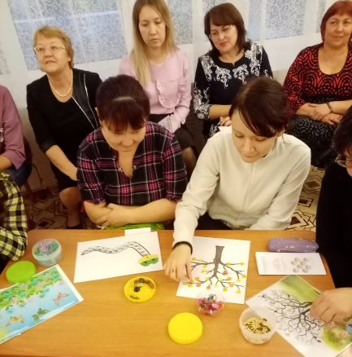
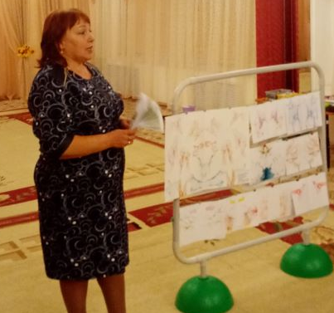
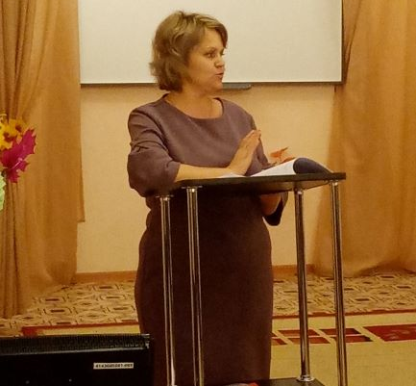
В МДОАУ «Детский сад № 106 «Анютины глазки»» взаимодействие с родителями детей с ОВЗ осуществляется в трех основных направлениях:
психолого-педагогическое просвещение родителей;
индивидуальное консультирование;
нетрадиционные формы организации работы с родителями

Slide 6
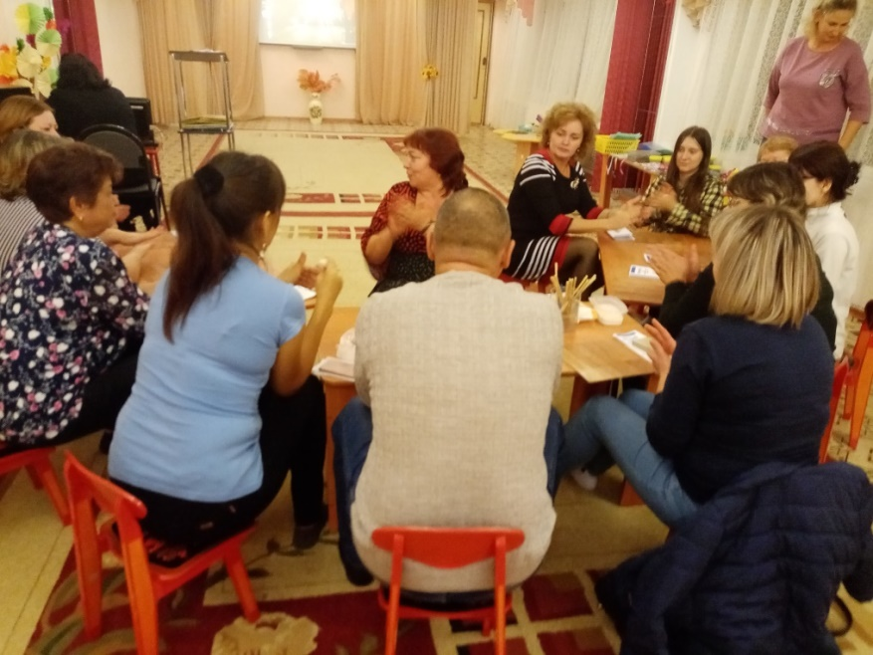
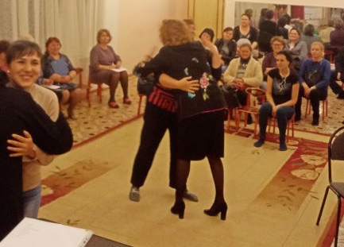
Роль педагога в судьбе ребёнка с ограниченными возможностями здоровья - это прежде всего работа с родителями.
Что же значит работать с родителями?
Сотрудничество, включение, участие, обучение, партнерство - эти понятия обычно используются для определения характера взаимодействий.

Slide 7
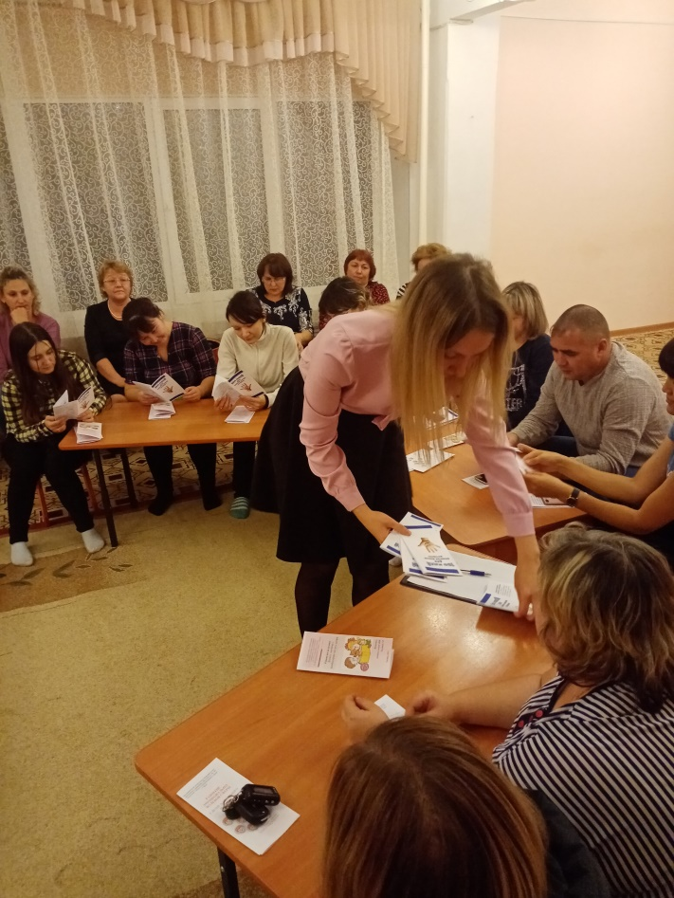
Психолого-педагогическое просвещение родителей
Сегодня все специалисты нашего ДОУ признают важность привлечения родителей к участию в работе детского сада.
Родителей волнуют десятки вопросов, у них наблюдается повышенный уровень тревожности, неуверенность в правильности своих воспитательных методов, дефицит знаний.
Одной из основных задач наших педагогов является вовлечение семьи в воспитательно -образовательный процесс с целью улучшения эмоционального самочувствия детей, обогащение воспитательного опыта родителей, повышение их родительско-педагогической компетентности.

Slide 8
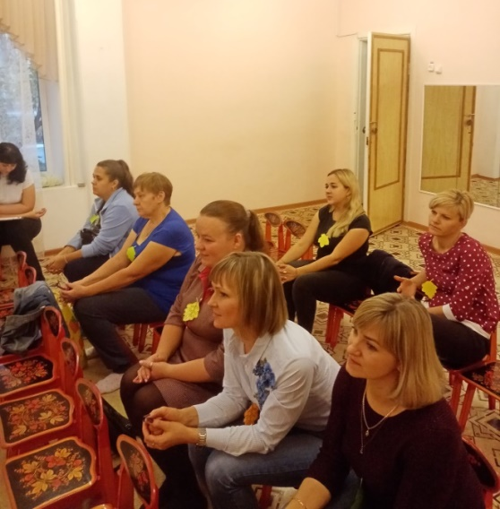
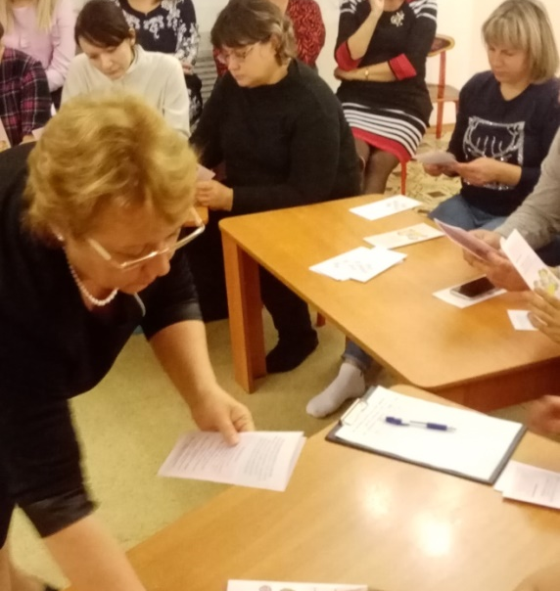
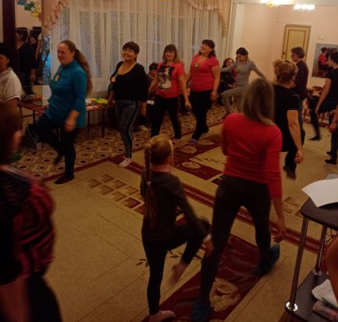
Формы психолого-педагогического просвещения родителей:
родительские собрания:
Общие,проводятся администрацией в начале и в конце учебного года
Групповые, на которых обсуждаются задачи содержания и форм работы с детьми в семье;
«День открытых дверей»
Тематические доклады, плановые консультации, семинары;
родительские конференции

Slide 9
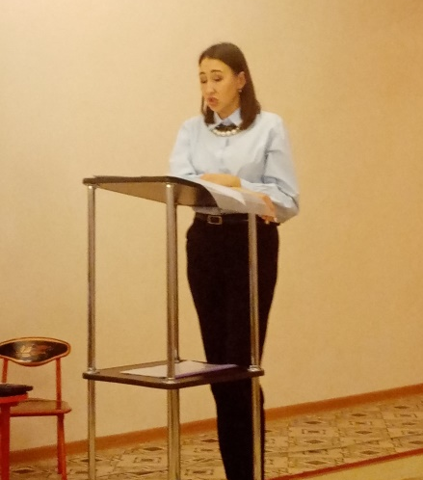
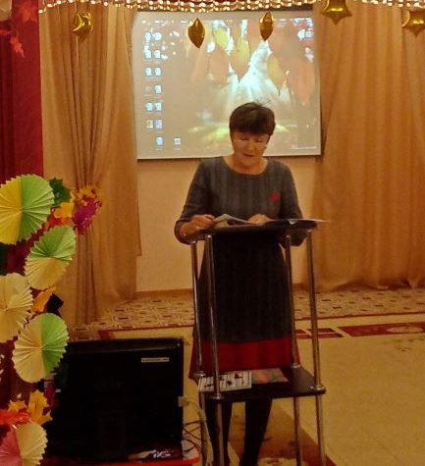
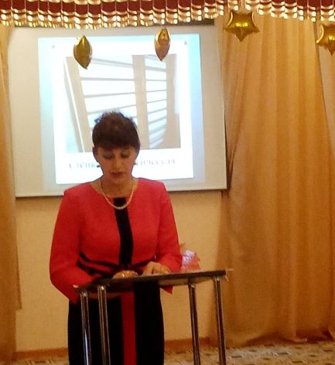
Проводятся встречи с учителями начальных классов, логопедами, педагогами- психологами, на которых обсуждаются индивидуальные особенности детей, перспективы их дальнейшего развития, оптимизация адаптационного периода.
Так же проводятся тематические консультации, обновляется информация в родительских уголках, разрабатываются памятки для родителей.
Учитывая, что у взрослых в современном обществе нет лишнего времени, работу стараемся организовать компактной, но эффективной.
Рекомендации родителям носят конкретный характер, легко укладываются в семейный стиль взаимодействия с ребенком.

Slide 10
Индивидуальное консультирование
Индивидуальные встречи с родителями назначаются и проводятся после предварительной диагностики ребенка.
В ходе таких консультаций педагог :
освещает итоги диагностики конкретного ребенка;
дает родителям рекомендации по оказанию реальной помощи в его развитии, если есть на то причины - советует обратиться к другим специалистам;
готовит родителей к возможным проблемам адаптационного периода и совместно с ними намечает стратегию сопровождения ребенка с ярко выраженными особенностями развития

Slide 11
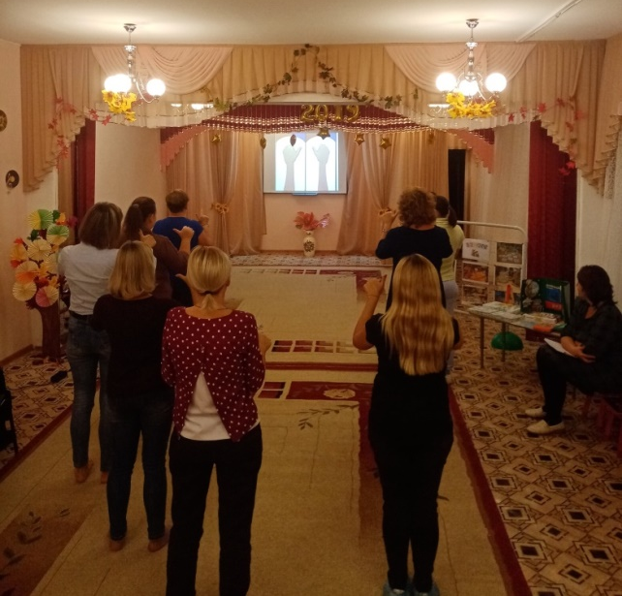
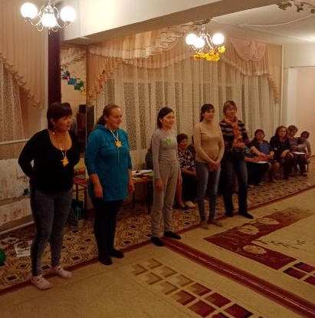
Нетрадиционные формы организации работы с родителями
Тренинги для родителей;
(например «От дошкольника к школьнику», целью которого является подготовка родителей к предстоящему обучению детей в школе);
совместные досуги;
проведение детских праздников и развлечений с привлечением родителей;
участие родителей в выставках;
организация мини-библиотеки

Slide 12
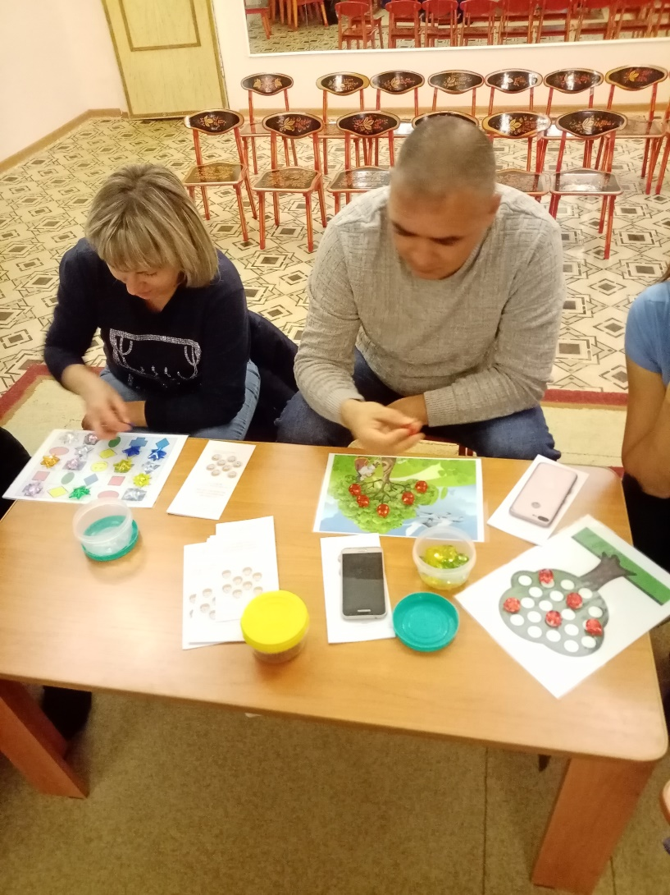
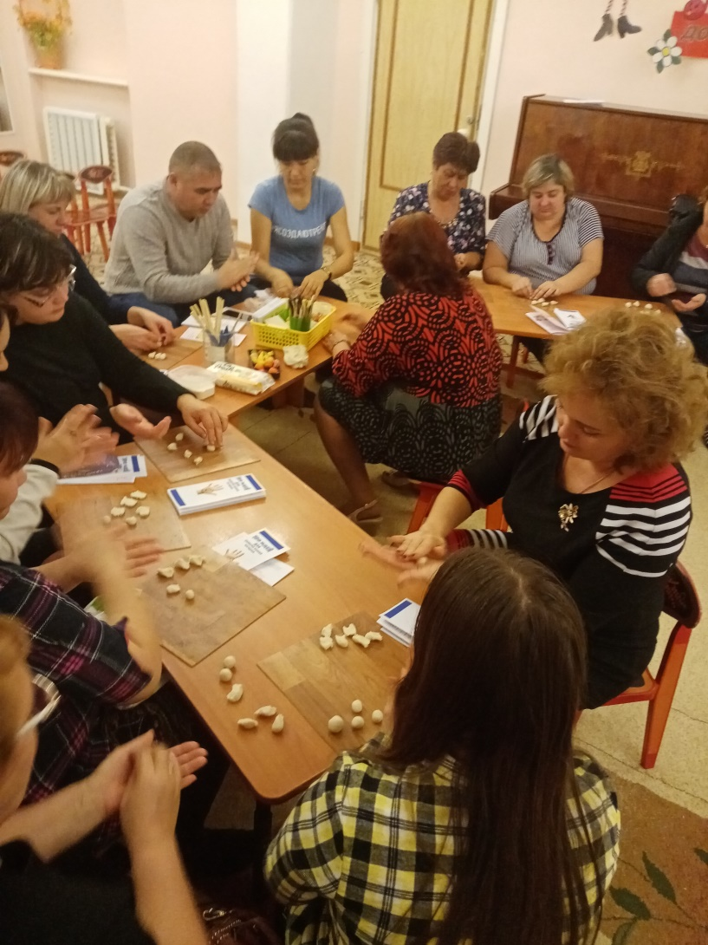
Родительские вечера

Slide 13
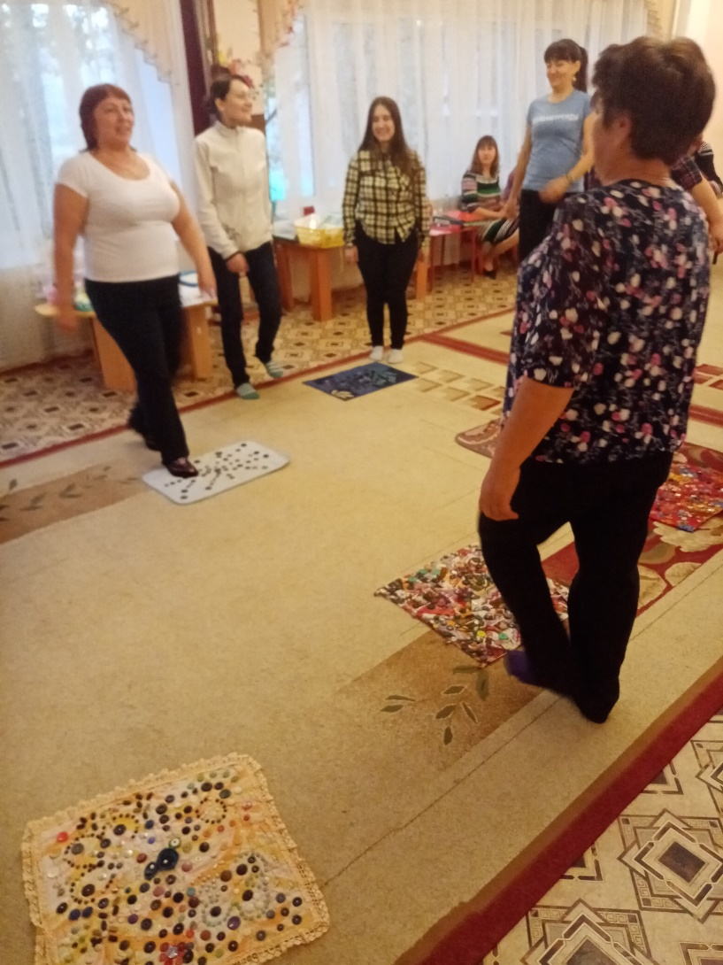
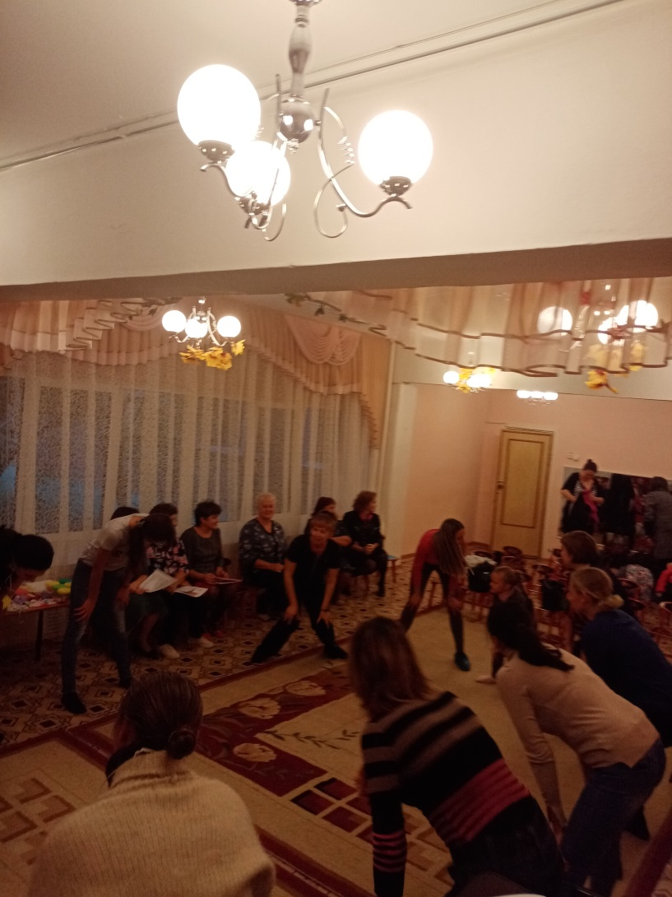
Игры с педагогическим содержанием

Slide 14
В результате используемых форм работы у родителей формируется активная родительская позиция и адекватная самооценка.
Они убеждаются, что вокруг них есть семьи, имеющие похожие проблемы, что активное участие родителей в развитии ребенка с ОВЗ ведет к определенному успеху.
У родителей формируется интерес к работе дошкольного учреждения с их детьми, повышается компетентность в психолого-педагогических вопросах, возрастает интерес к мероприятиям, проводимым в ДОУ, растет удовлетворенность родителей работой педагогов в целом.

Slide 15

СПАСИБО ЗА ВНИМАНИЕ!

